Slide 1
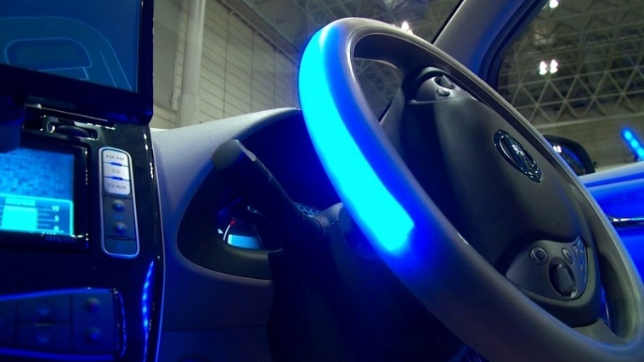
Αναβάθμιση & Μεθοδολογία της οργάνωσης & λειτουργίας του Μηχανισμού Επιχειρηματικής Ανακάλυψης & της Προτεραιοποίησης δράσεων για την Προγραμματική Περίοδο 2014 – 2020
Ολομέλεια Πλατφόρμας «Τεχνολογίες Πληροφορικής & Επικοινωνιών»
Πέμπτη 22/9/2016
Βασίλης Γογγολίδης
Δ/νση Σχεδιασμού & Προγραμματισμού Πολιτικών & Δράσεων Έρευνας & Καινοτομίας

Slide 2
Εισαγωγικά (Διαμορφώνοντας την Έξυπνη Εξειδίκευση)
Μέχρι σήμερα είχαμε αποκτήσει εμπειρία κυρίως στο να διαμορφώνουμε «οριζόντια» μέτρα και πολιτικές στην Ε&Τ
Η Στρατηγική Έξυπνης Εξειδίκευσης (Smart Specialization Strategy-S3) δίνει έμφαση σε πιο «κάθετες» πολιτικές ανιχνεύοντας μέσα σε κάθε κλάδο συγκεκριμένες δραστηριότητες που:
Είναι νέες, βοηθούν στην ανακάλυψη ευκαιριών, έχουν τη δυνατότητα να προκαλέσουν διάχυση γνώσης;
Μπορούν να δημιουργήσουν μέσω τεχνολογικής αναβάθμισης διαρθρωτικές αλλαγές στον κλάδο (εκσυγχρονισμό, διαφοροποίηση, μετάβαση από έναν κλάδο σε άλλον)
Απαιτούν δημόσια χρηματοδότηση για να αναδειχθούν και να ενισχυθούν (π.χ. μπορούν να αποτύχουν χωρίς τον κατάλληλο συντονισμό)

Slide 3
Η ΜΕΘΟΔΟΓΙΑ ΔΙΑΜΟΡΦΩΣΗΣ ΣΤΡΑΤΗΓΙΚΗΣ RIS3 ΣΕ ΕΘΝΙΚΟ ΕΠΙΠΕΔΟ
Στρατηγική Έξυπνης Εξειδίκευσης
Μεθοδολογία σχεδιασμού
1.Προσδιορισμός βασικών αναπτυξιακών τομέων
Σύνθεση μελετών προσδιορισμού οικονομικών προτεραιοτήτων της χώρας (ΓΓΕΤ)
4.Εντοπισμός τεχνολογιών υποστήριξης των παραγωγικών αλυσίδων
Συνεισφορά από:
ΤΕΣ
5.Ανάλυση υφιστάμενης κατάστασης των εντοπισμένων τεχνολογιών
Συνεισφορά από:
2.Εξειδίκευση αναπτυξιακών τομέων σε οικονομικές δραστηριότητες
3.Εντοπισμός παραγωγικών αλυσίδων προστιθέμενης αξίας
Παραγωγικούς φορείς
Κυβερνητικούς φορείς
Περιφέρειες
Συνεισφορά από:
Παραγωγικούς φορείς
ΕΣΕΤ
Ερευνητικό οικοσύστημα
6.Δράσεις ενίσχυσης εντοπισμένων τεχνολογιών
Συνεισφορά από:
ΤΕΣ
ΕΣΕΤ
Διαμόρφωση στρατηγικής
ΓΓΕΤ

Slide 4
Η Στρατηγική Έξυπνης Εξειδίκευσης ως μοχλός ανάπτυξης
Τομείς προτεραιότητας
Αγρο-διατροφή
Βιοεπιστήμες, Υγεία - Φάρμακα,
Τεχνολογίες πληροφορικής και επικοινωνιών
Ενέργεια
Περιβάλλον και βιώσιμη ανάπτυξη
Μεταφορές
Υλικά – κατασκευές
Πολιτισμός – Τουρισμός - Δημιουργικές Βιομηχανίες

Slide 5
Τεχνολογίες Πληροφορικής & Επικοινωνιών (Βήματα Πλατφόρμας για προτεραιοποίηση)
Δεδομένα σχετικά με τον τομέα, όπως:
Παγκόσμιες τάσεις
H2020 πολιτικές
FP7 performance data
Εθνικές οικονομικές μελέτες
ΣΕΒ, ΙΟΒΕ, κλπ.,
Παγκόσμιες οικονομικές μελέτες(McKinsey Global Institute, World Economic Forum and INSEAD, OECD-Internet Economy Outlook 2012)
Οδηγίες του «Position paper» της ΕΕ
Προτάσεις των ΤΕΣ, ΣΕΒ
Δεδομένα των Περιφερειακών RIS3
Δεδομένα επιστημονικών Δημοσιεύσεων
Χρησιμοποιήθηκαν για την δημιουργία εμπεριστατωμένης ανάλυσης του τομέα και χρησιμοποιήθηκε ως κείμενο βάσης για συζήτηση στην πλατφόρμα

Slide 6
Ο μηχανισμός της Επιχειρηματικής Ανακάλυψης στην υπηρεσία της Έξυπνης Εξειδίκευσης
Κύριο μεθοδολογικό εργαλείο της Έξυπνης Εξειδίκευσης αποτελεί η επιχειρηματική ανακάλυψη, δηλαδή η εξεύρεση νέων επιχειρηματικών ευκαιριών για την αξιοποίηση της νέας γνώσης και την ενσωμάτωσή της σε αλυσίδες αξίας.
Η επιχειρηματική ανακάλυψη είναι μια συμμετοχική, δυναμική διαδικασία εντοπισμού και προτεραιοποίησης κρίσιμων δραστηριοτήτων που συνδέουν την έρευνα και την καινοτομία με την οικονομική ανάπτυξη και την κοινωνική ευημερία, αξιοποιώντας τις ιδιαιτερότητες και δυνατότητες της χώρας αλλά και της κάθε περιφέρειάς της.
Στην διαδικασία αυτή επιδιώκεται να συμμετέχουν όλοι οι παράγοντες που συγκροτούν το οικοσύστημα καινοτομίας σε εθνικό και περιφερειακό επίπεδο, ενώ πρωταγωνιστικό ρόλο στην ανάδειξη των τεχνολογικών προτεραιοτήτων έχουν οι επιχειρήσεις και οι παραγωγικοί φορείς γενικότερα

Slide 7
Σχέδιο Αναβάθμισης της Εφαρμογής της Επιχειρηματικής Ανακάλυψης
Κυριότεροι Στόχοι
Η συμμετοχή και κινητοποίηση όλων των βασικών στοιχείων του συστήματος καινοτομίας, καθώς και η μεγαλύτερη συμμετοχή εκπροσώπων του παραγωγικού τομέα,
Η περαιτέρω εξειδίκευση της στρατηγικής με τεκμηρίωση των επιλογών και εισαγωγή συγκεκριμένων στόχων και δεικτών
Ο σχεδιασμός δράσεων και εργαλείων εφαρμογής της στρατηγικής
Η καλύτερη διασύνδεση και συνέργεια μεταξύ εθνικού και περιφερειακού επιπέδου.

Slide 8
Τεχνολογίες Πληροφορικής & Επικοινωνιών Βήματα για προτεραιοποίηση
Στατιστικά 1^{ης} συνάντησης πλατφόρμας ΤΠΕ (18/10/2013) | Στατιστικά 2^{ης} συνάντησης πλατφόρμας ΤΠΕ (18/2/2014)
Οντότητες που προσκλήθηκαν:31 6 σύνδεσμοι επιχειρήσεων, 8 επιχειρήσεις, 1 cluster, 1 χρηματοπιστωτικός οργανισμός, 9 ερευνητικά/ακαδημαϊκά ινστιτούτα, 5 κυβερνητικοί/περιφερειακοί φορείς, 1 επιστημονικοί/κοινωνικοί φορείς | Οντότητες που προσκλήθηκαν:53 6 σύνδεσμοι επιχειρήσεων, 10 επιχειρήσεις, 1 cluster, 1 χρηματοπιστωτικός οργανισμός, 10 ερευνητικά/ακαδημαϊκά ινστιτούτα, 22 κυβερνητικοί/περιφερειακοί φορείς, 3 επιστημονικοί/κοινωνικοί φορείς Task Force GR
Οντότητες που παραβρέθηκαν:25 5 σύνδεσμοι επιχειρήσεων, 5 επιχειρήσεις, 1 cluster, 1 χρηματοπιστωτικός οργανισμός, 9 ερευνητικά/ακαδημαϊκά ινστιτούτα, 3 κυβερνητικοί/περιφερειακοί φορείς, 1 επιστημονικοί/κοινωνικοί φορείς | Οντότητες που παραβρέθηκαν:29 2 σύνδεσμοι επιχειρήσεων, 6 επιχειρήσεις, 1 cluster, 6 ερευνητικά/ακαδημαϊκά ινστιτούτα, 14 κυβερνητικοί/περιφερειακοί φορείς, Task Force GR
Άτομα που παραβρέθηκαν στην συνάντηση: 31 | Άτομα που παραβρέθηκαν στην συνάντηση: 43
Οντότητες που υπέβαλαν προτάσεις:15 2 σύνδεσμοι επιχειρήσεων, 2 επιχειρήσεις, 1 cluster, 1 χρηματοπιστωτικός οργανισμός, 5 ερευνητικά/ακαδημαϊκά ινστιτούτα, 3 κυβερνητικοί/περιφερειακοί φορείς, 1 επιστημονικοί/κοινωνικοί φορείς
Προτάσεις που υποβλήθηκαν: 112
Οι προτεραιότητες όλων των τομέων
τέθηκαν σε ανοιχτή διαβούλευση
τον Ιούνιο 2015

Slide 9
Αναδιοργάνωση των πλατφορμών καινοτομίας
Να προσδιορισθούν οι δυνατότητες τεχνολογικής αναβάθμισης του υφιστάμενου παραγωγικού ιστού της χώρας προς δραστηριότητες μεγαλύτερης προστιθέμενης αξίας
Να εντοπισθούν νέες, καινοτομικές δραστηριότητες σε δυναμικά εξελισσόμενους επιστημονικούς τομείς, όπου η πρωτοποριακή έρευνα μπορεί να αξιοποιηθεί για να δημιουργήσει πολλά υποσχόμενες επιχειρηματικές ευκαιρίες, ικανές να συμβάλουν στην αναδιάρθρωση του υφιστάμενου παραγωγικού μοντέλου.
Να παρακολουθείται η εξέλιξη της εφαρμογής της στρατηγικής και να εκτιμάται η επίτευξη ή μη των ειδικότερων στόχων κάθε τομέα.

Slide 10
Λειτουργία της διαδικασίας επιχειρηματικής ανακάλυψης
Προετοιμασία κειμένων πολιτικής με στρατηγικές και στόχους
Σχεδιασμός παρεμβάσεων και δράσεων στους τομείς έξυπνης εξειδίκευσης με δείκτες και αποτελέσματα
Αξιολόγηση και επανασχεδιασμός δράσεων
Εξασφάλιση όσο γίνεται μεγαλύτερης συμμετοχής των ενδιαφερόμενων μερών
Εξειδικευμένο προσωπικό: Επιστημονικός Υπεύθυνος και Συμβουλευτικές ομάδες (steering group) για κάθε Πλατφόρμα
Σύνδεση εθνικού & περιφερειακού επιπέδου

Slide 11
Έργο της Συμβουλευτικής Ομάδας Εργασίας (1)
Προετοιμασία συνοπτικού κειμένου βάσης το οποίο θα - περιέχει τα αποτελέσματα που έχουν προκύψει μέχρι τώρα από τις εργασίες της πλατφόρμας, τα διατομεακά θέματα που άπτονται του περιεχομένου άλλων πλατφορμών της ΓΓΕΤ (και άλλων παρόμοιων πρωτοβουλιών), καθώς και των περιφερειακών Στρατηγικών Έξυπνης Εξειδίκευσης.
Διαμόρφωση εισηγήσεων και προτάσεων προς την ΓΓΕΤ για την βέλτιστη εφαρμογή της διαδικασίας της επιχειρηματικής ανακάλυψης στον τομέα και προετοιμασία σχετικών ερωτηματολογίων προς τα μέλη της πλατφόρμας.
Συμμετοχή στις συναντήσεις της πλατφόρμας σε πλήρη σύνθεση για την οριστική διαβούλευση των αποτελεσμάτων.
Αποδελτίωση των αποτελεσμάτων των διαβουλεύσεων της πλατφόρμας και εξαγωγή πρώτων συμπερασμάτων από τις συζητήσεις και τα ερωτηματολόγια.

Slide 12
Έργο της Συμβουλευτικής Ομάδας Εργασίας (2)
Προετοιμασία κειμένου εργασίας για τον τομέα αρμοδιότητας της πλατφόρμας, το οποίο θα περιέχει τις προτεραιότητες του τομέα, τους στόχους, τους δείκτες που θα χρησιμοποιηθούν, το χρονοδιάγραμμα των παρεμβάσεων, καθώς και τις δράσεις του τομέα (προκηρύξεις), συμπεριλαμβανομένων των μέσων εφαρμογής και του προϋπολογισμού.
Επίβλεψη της κατάρτισης κάθε δύο έτη της έκθεσης σχετικά με την εξέλιξη του τομέα και την αποτελεσματικότητα των δράσεων που έχουν προκηρυχθεί καθώς και άλλα θέματα που αφορούν την εξέλιξη του τομέα.
Διατύπωση προτάσεων για την επικαιροποίηση ή και αναθεώρηση της στρατηγικής του τομέα.

Slide 13
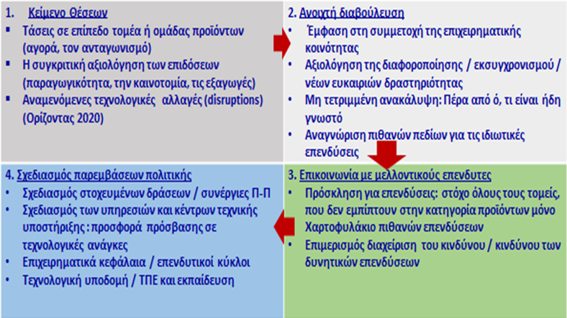
Διαδικασία 4 σταδίων
Πηγή: Νίκος Κομνηνός, RISE conference, Crete 2015

Slide 14
Ευχαριστώ για την προσοχή σας !
bgogol [at] gsrt.gr

